Slide 1
Мужской фактор бесплодия – диагностика, подготовка мужчин к ВРТ
Рендашкин Иван Викторович
Красноярск 2017г

Slide 2
Бесплодие – это неспособность сексуально активной, не предохраняющейся от зачатия пары, получить беременность в течение года
ВОЗ
Бесплодие в браке проблема не одного из супругов, а супружеской пары
  15% в мире пар бесплодны
  В 50% бесплодных пар имеется мужской фактор

Slide 3
Этиология бесплодия
Diagnosis | Unselected patiens (n = 12,945) | Azoospermic patiens (n = 1,446)
All | 100% | 11.2%
Infertility of known (possible) cause | 42.6% | 42.6%
Maldescended testes | 8.4 | 17.2
Varicocele | 14.8 | 10.9
Sperm autoantibodies | 3.9 | -
Testicular tumour | 1.2 | 2.8
Others | 5.0 | 1.2
Idiopathic infertility | 30.0 | 13.3
Hypogonadism | 10.1 | 16.4
Klinefelter's syndrome (47, XXY) | 2.6 | 13.7
XX male | 0.1 | 0.6
Primary hypogonadism of unknown cause | 2.3 | 0.8
Secondary hypogonadism | 1.6 | 1.9
Kallmann syndrome | 0.3 | 0.5
Idiopathic hypogonadotrophic hypogonadism | 0.4 | 0.4
Others | 0.8 | 0.8
Late-onset hypogonadism | 2.2 | -
Constitutional delay of puberty | 1.4 | -
General/systemic disease | 2.2 | 0.5
Cryopreservation due to malignant disease | 7.8 | 12.5
Disturbance of erection/ejaculation | 2.4 | -
Obsruction | 2.2 | 10.3
EAU 2015г

Slide 4
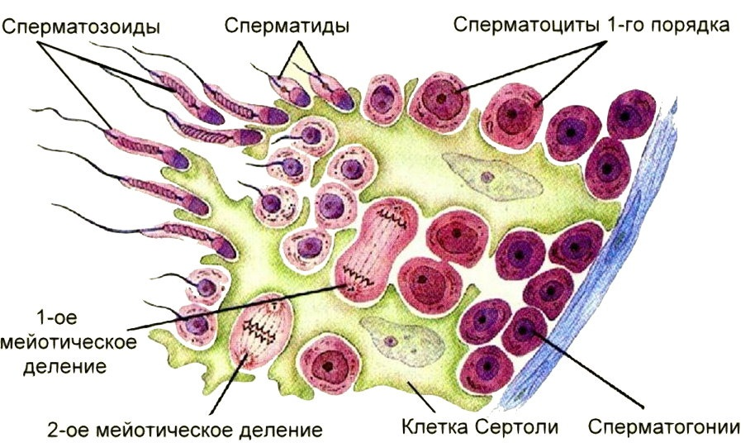
Сперматогенез

Slide 5
Основные направления в подготовке мужчин к ВРТ
Информирование о факторах, снижающих качество эякулята и возможностях их коррекции немедикаментозными методами
Обследование, определение фертильности
Медикаментозная или оперативная коррекция в соответствии с превалирующим патогенным фактором

Slide 6
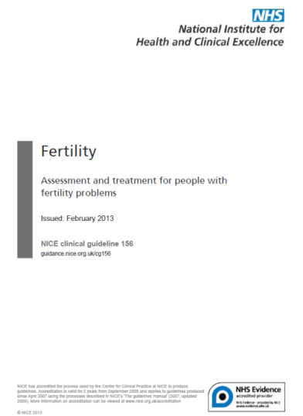
Возраст мужчины
  Подвижность и морфология сперматозоидов снижаются после 50-летнего возраста
  Риск невынашивания беременности повышается
  Накопление хромосомых аббераций, больше риск развития заболеваний

Slide 7

Алкоголь, курение
3-4 дозы алкоголя/день не снижают показатели эякулята (1 доза – 30мл крепкого алкоголя)
Употребление более 1 дозы алкоголя в день снижает эффективность ВРТ
У курящих мужчин показатели эякулята снижены, повышен риск невынашивания
Курение в не зависимости от дозы - снижает эффективность ВРТ

Slide 8
Прочие факторы
Неионизирующее электромагнитное излучение (СВЧ, мобильные телефоны)
Перегревание (бани, сауны, подогрев сидений в автомобиле)
Ионизирующее облучение
Психологические стрессы
Вибрация
Химическое загрязнение
тяжелые металлы (свинец, кадмий, ртуть)
синтетические эстрогены (пероральные контрацептивы)
эфиры гликолевой кислоты, входящие в состав лаков и красок
пестициды (дибромхлорпропан, этилендибромид)
растворители (дисульфид углерода)
- хлорорганические соединения (диоксины, полихлорированные бифенилы)
Ятрогенные
Лекарственные средства
экзогенные гормоны
антиандрогены
Хирургические вмешательства
Божедомов В.А.

Slide 9
Обследование пациента с бесплодием
Опрос и физикальное обследование
Анализ спермограмм (общая + строгая морфология + MAR тест, исследование фрагментации ДНК сперматозойдов, бактериологический посев эякулята)
Исследование инфекционного статуса (анализ крови на ВИЧ, сифилис, гепатиты В и С, уретральные мазки на ИППП)
УЗИ мошонки
Обследование состояния предстательной железы
Исследование уровня половых и тропных гормонов
Генетическое обследование
Вспомогательные диагностические тесты и консультации смежных специалистов

Slide 10
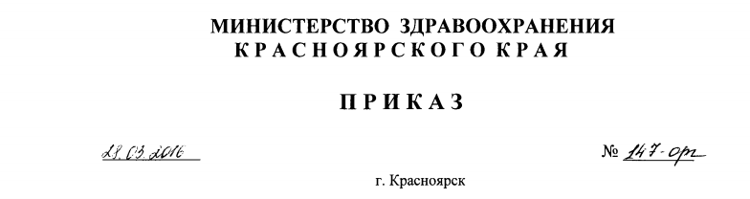
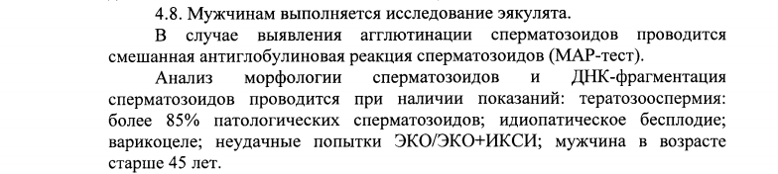

Slide 11
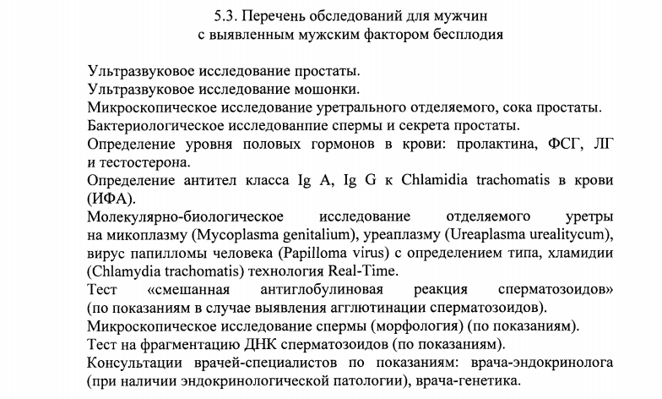

Slide 12
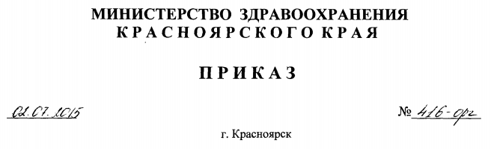
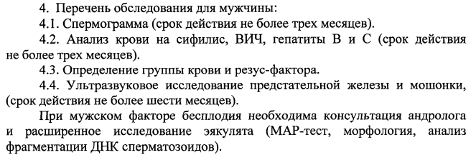
Комплексное исследование спермограммы – оправданная необходимость

Slide 13
Нормативные критерии и их значение
Концентрация - 15 млн/мл и более (вероятность зачатия)
Прогрессивная-подвижность – 32% и более (вероятность зачатия)
Строгая морфология – 4 %(вероятность зачатия, риск невынашивания при менее 2.5%)
Индекс тератозооспермии – не более 1.6 (риск невынашивания)
MAR тест – не более 50% (вероятность зачатия, повреждение ДНК сперматозойдов)
Фрагментация ДНК сперматозойдов не более 15% (риск невынашивания, низкие показатели оплодотворения/дробления в циклах ВРТ)

Slide 14

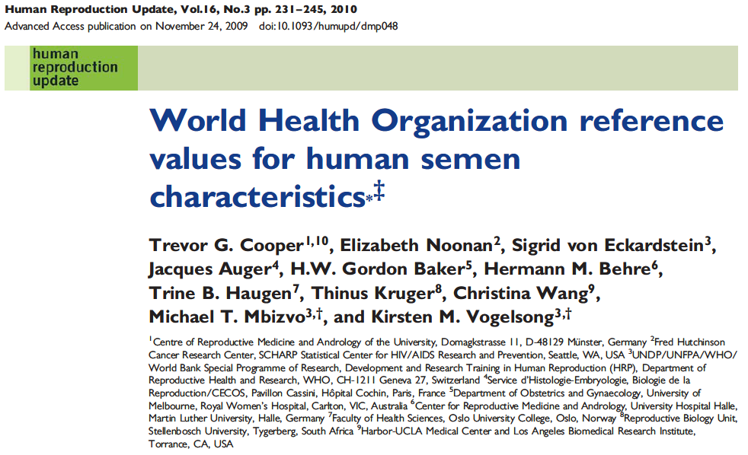
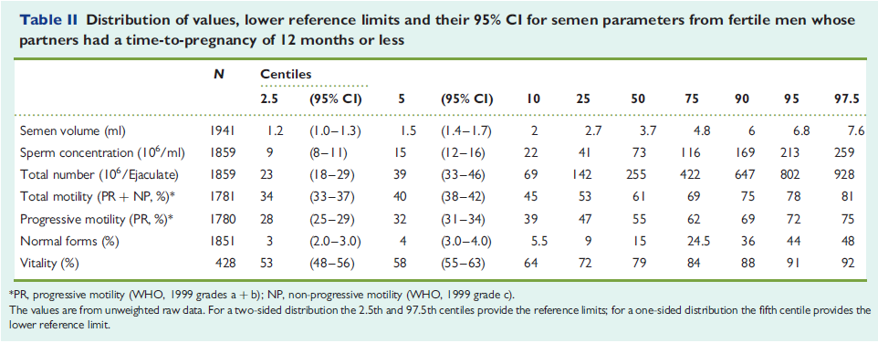
Диагностика: спермограмма

Slide 15
Диагностика: спермограмма
Определяет вероятность зачатия со стороны мужчины
Значения ниже референтных интервалов не означают невозможности зачатия
Значения в пределах референтных интервалов не гарантируют зачатие
Корнеев И.А.

Slide 16
Исследование эякулята должно проводится в соответствии с руководством ВОЗ по исследованию и обработке эякулята человека, пятое издание 2010г.

Slide 17
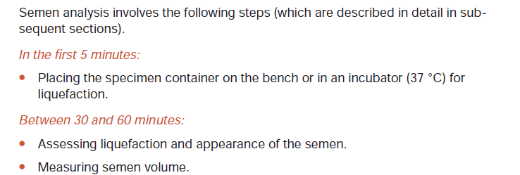
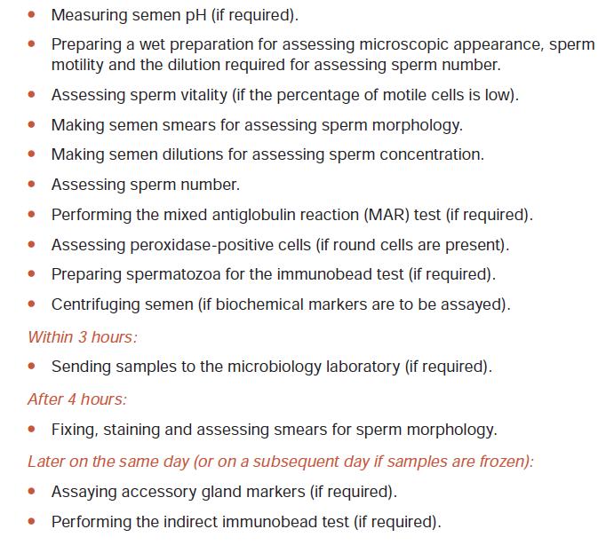
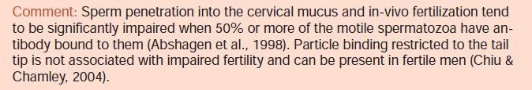

Slide 18
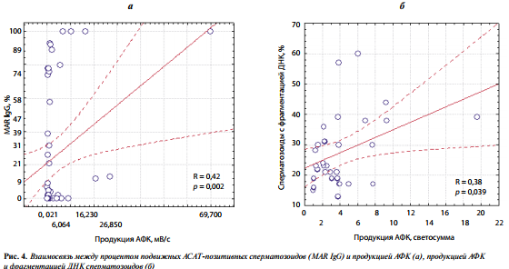
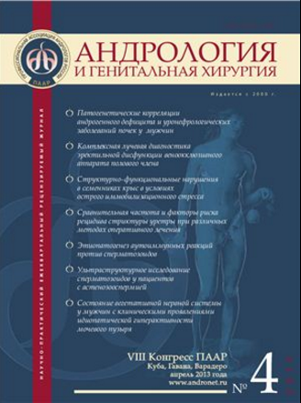
Патогенез развития аутоиммунных реакций против сперматозоидов связан с ОС на фоне гиперпродукции АФК, что сопровождается повреждением (фрагментацией) ДНК.
Божедомов В.А., Николаева М.А., Спориш Е.А., Рохликов И.М., Липатова Н.А., Ушакова И.В., Логинова Н.С., Сухих Г.Т. Этиопатогенез аутоиммунных реакций против сперматозоидов. Андрология и генитальная хирургия. 2012;13(4):45-53.

Slide 19
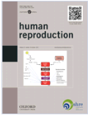
Повышение фрагментация ДНК – причина мужского фактор невынашивания беременности
Мета-анализ 16 исследований, 2969 пар
Риск выкидыша значительно повышается при высоком показателе фрагментации ДНК (отношение рисков 2.16 (1.54, 3.03), P<0,00001)
В исследованиях риск невынашивания беременности повышался от 2 до 4.5 раз при фрагментации ДНК сперматозойдов выше 20%
Lynne Robinson et al. The effect of sperm DNA fragmentation on miscarriage rates: a systematic review and meta-analysis Human Reproduction, Volume 27, Issue 10, 1 October 2012, Pages 2908–2917

Slide 20
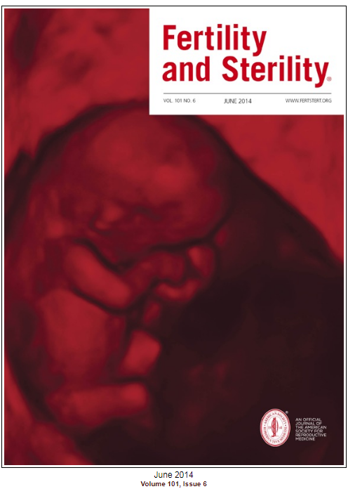
Индекс фрагментации ДНК (ИФД) смерматозоидов у мужчин с нормозооспермией
Из 4345 обследованных мужчин с бесплодием в браке у 1974 была нормозооспермия
ИФД был достоверно ниже при нормальных показателях спермы (17.6% ± 10.1% против 20.7% ± 12.4% и 11% vs. 20%, ретроспективно)
ИФД положительно коррелировал с возрастом и отрицательно с прогрессивной подвижностью
Stephanie Belloc et al. Sperm deoxyribonucleic acid damage in normozoospermic men is related to age and sperm progressive motility. Fertility and Sterility, June 2014 Volume 101, Issue 6, Pages 1588–1593

Slide 21
Число сперматозоидов с фрагментированной ДНК в 2 раза выше у мужчин старше 45 лет в сравнении с мужчинами моложе 30 лет
(Moskovtsky et al., 2009)
С 35 лет снижается подвижность сперматозоидов, растет % апоптоза;
(Siddinghi et al., 2011)
С увеличением возраста увеличивается фрагментация ДНК, уменьшается объем спермы
(Plastira K. et al., 2007)

Slide 22
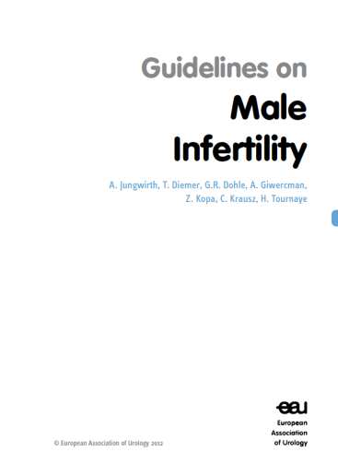

Эмпирическое лечение при идиопатическом бесплодии
Не эффективно при идиопатической патоспермии:
Андрогены, Гонадотропин, Бромокриптин, Альфа-блокаторы, системно КС, препараты магния
Доказано, что антиоксиданты per os (pooled OR = 4.85; 95% CI: 1.92-12.24; P = 0.0008; I(2) = 0%) увеличивают число родившихся (live birth) и вероятность наступления беременности в циклах ВРТ.

Slide 23
Препараты в лечении мужского бесплодия
Комплексные антиоксиданты (Андродоз, Спермактин, Профертил, Сперотон)
Метаболические препараты (α-липоевая кислота, омега жирные кислоты, рибоксин)
Сосудистые (пентоксифиллин, сермион, детралекс)
Антибактериальные
Ферментные (вобензим, лонгидаза)
Гормональные (инигибиторы ароматаз, антиэстрогены, ХГЧ)

Slide 24
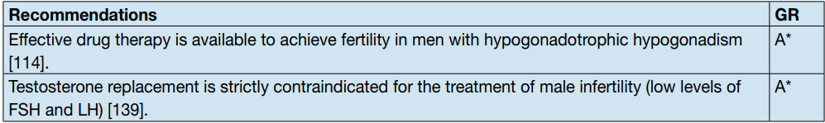
Гормональная терапия
Использование препаратов ХГЧ показано у пациентов с гипогонадотропным гипогонадизмом
Заместительная гормонтерапия препаратами тестостерона возможна только у лиц, не планирующих отцовство
У пациентов с высоким ИМТ возможно назначение антиэстрогенов и ингибиторов ароматаз

Slide 25
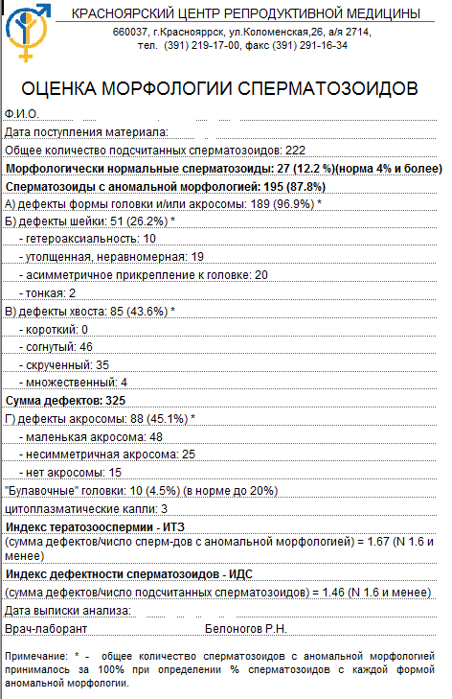
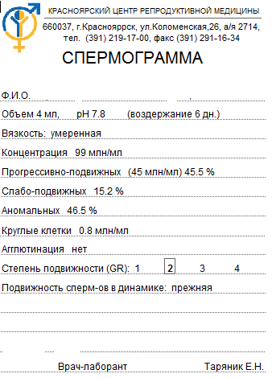
Пациент К.
Возраст 36 лет
Соматически здоров
Вредные факторы не выявлены
При осмотре НПО - N

Slide 26
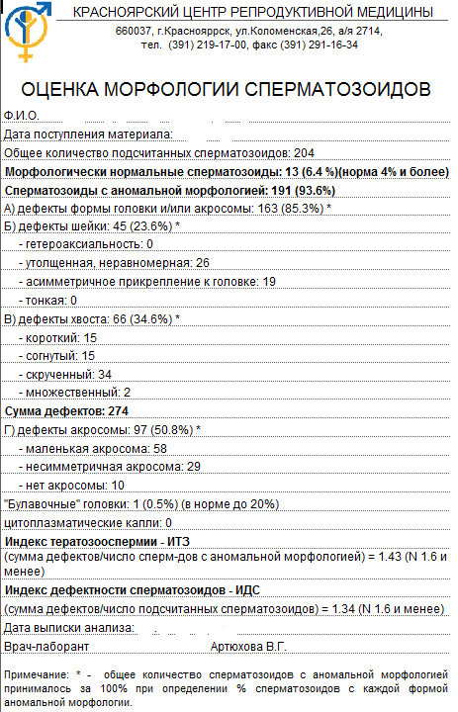
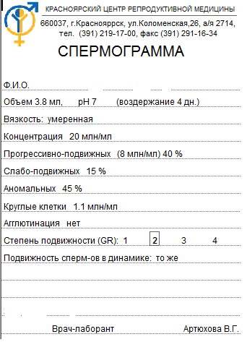
Назначение Хорионического гонадотропина в дозе 1000 ED п/к 1 раз в 2 дня – курс 15 инъекций
Концентрация 99млн/мл -> 20 млн/мл
Морфологически нормальных 12.2% -> 6.4%

Slide 27
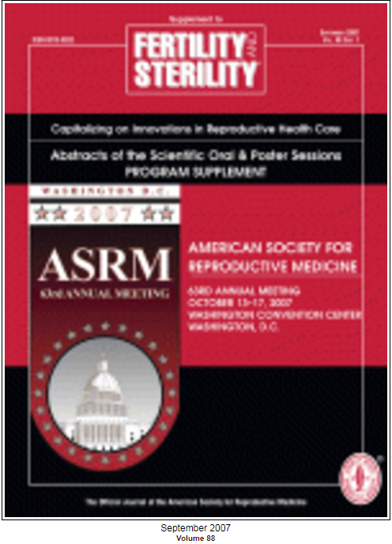
Метаанализ
Шансы на спонтанное зачатие в 2,8 раза выше у б-х после варикоцелэктомии по сравнении с группой “никакого лечения” и группой “медикаментозная терапия”.
Лечение варикоцеле улучшает эффективность ВРТ.
Вероятность беременности увеличивается на 69%, если варикоцеле лечили перед ВРТ. (Esteves et al., 2010)
Вероятность выкидыша после ИКСИ уменьшается в 2,5 раза, если варикоцеле лечили.
Joel L. Marmar et al. Reassessing the value of varicocelectomy as a treatment for male subfertility with a new meta-analysis. Fertility and Sterility, 2007 Sep;88(3):639-48.

Slide 28
Выводы
Обследование и подготовка мужчины крайне важны при планировании программ ВРТ
Комплексный анализ эякулята – ключевое звено в обследовании мужской фертильности
Риск невынашивания беременности по мужскому фактору должен быть оценен и скоректирован перед протоколом ВРТ

